Slide 1

Agenda Regulatória GGTPS
Leandro Rodrigues Pereira
Gerente Geral GGTPS
ANVISA
1° Diálogo Regulatório da GGTPS
Brasília, 29 de agosto de 2018

Slide 2

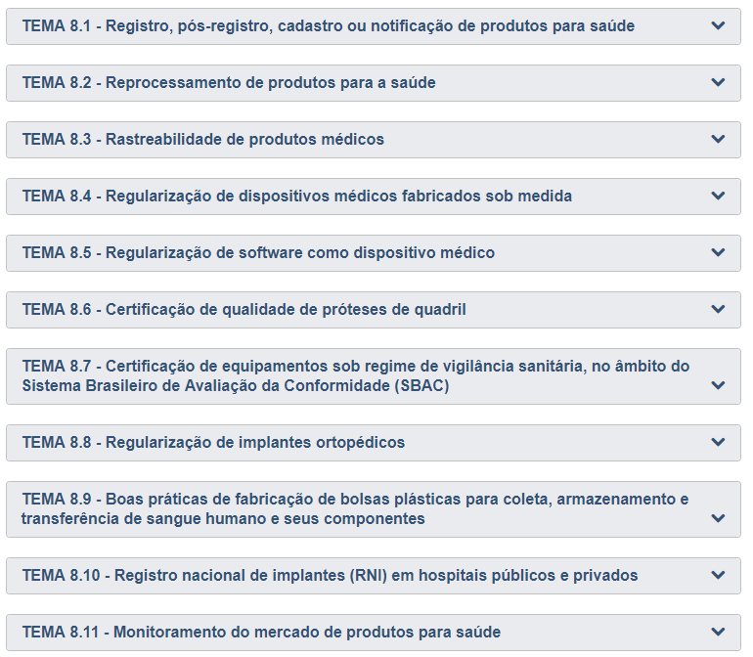
Agenda Regulatória 2017/2020 – Produtos para Saúde

Slide 3
Agenda Regulatória 2017/2020 – Produtos para Saúde

Slide 4
1° Diálogo Regulatório da GGTPS
Agenda Regulatória 2017/2020
  Ranking: 1º do macrotema PRODUTOS PARA A SAÚDE
  Resolução RDC n° 211/2018 – Ampliação do prazo de validade de registro de produtos para saúde. Diretor Relator: William Dib
  Instrução normativa n° 24/18 – Exigências relativas ao desempenho analítico de instrumentos autoteste para glicose e seus consumíveis. Diretora Relatora: Alessandra Soares
  Consulta Pública n° 528/18 – Notificação de produtos para saúde classe I.
    Diretora Relatora: Alessandra Soares

Slide 5
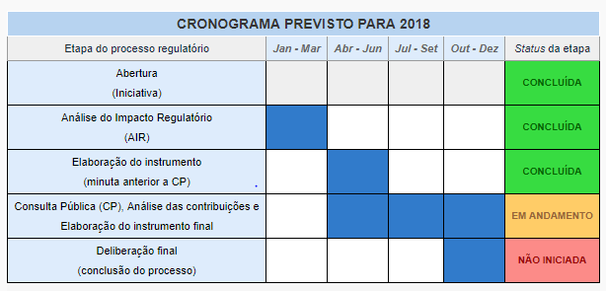
1° Diálogo Regulatório da GGTPS
Agenda Regulatória 2017/2020
  Consulta Pública n°528/18 – Notificação de produtos para saúde classe I.

Slide 6
1° Diálogo Regulatório da GGTPS
Agenda Regulatória 2017/2020
  Ranking: 2º do macrotema PRODUTOS PARA A SAÚDE (ALTA urgência e ALTA relevância)
  Consulta Pública n° 257/16 – Requisitos para o registro e o cadastro de produtos para saúde quanto à proibição de reúso, rotulagem e instruções de uso, e dá outras providências.
  Fase atual: Análise de Contribuições, com possível nova Consulta Pública
  Diretor Relator: Diretor Willian Dib

Slide 7
1° Diálogo Regulatório da GGTPS
Agenda Regulatória 2017/2020
  Ranking: 6º do macrotema PRODUTOS PARA A SAÚDE (MÉDIA urgência e MÉDIA relevância)
  Resolução RDC 232/2018 - Dispõe sobre a obrigatoriedade de inclusão de código de barras linear ou bidimensional em etiquetas de rastreabilidade de stents para artérias coronárias, stents farmacológicos para artérias coronárias, e implantes para artroplastia de quadril e de joelho.
  Diretor Relator: Renato Porto

Slide 8
1° Diálogo Regulatório da GGTPS
Agenda Regulatória 2017/2020
  Ranking: 3º do macrotema PRODUTOS PARA A SAÚDE
  Consulta Pública aprovada em 27/08/18- Dispõe sobre requisitos para fabricação, comercialização, importação e exposição ao uso de dispositivos médicos sob medida e paciente-específico.
    Destaques da proposta:
      AFE para fabricante ou importador;
      Certificado de BPF para produtos classes III e IV;
      Notificação de fabricação/importação somado a relatórios anuais.
  Diretor Relator: Fernando Mendes

Slide 9
1° Diálogo Regulatório da GGTPS
Agenda Regulatória 2017/2020
  Ranking: 9º do macrotema PRODUTOS PARA A SAÚDE
  Expectativa de iniciativa regulatória no segundo semestre de 2018, com proposta alinhada aos documentos do IMDRF.
  Diretor Relator: Não definido

Slide 10
1° Diálogo Regulatório da GGTPS
Agenda Regulatória 2017/2020
Ranking: 7º do macrotema PRODUTOS PARA A SAÚDE.
Atividades previstas para 2018:
      Reuniões setoriais; e
      Elaboração de Análise de Impacto Regulatório.
Diretor Relator: Renato Porto

Slide 11
1° Diálogo Regulatório da GGTPS
Agenda Regulatória 2017/2020
  Tema de atualização periódica
  Os equipamentos sujeitos à certificação são aqueles estabelecidos atualmente pela IN 04/2015 e IN 22/2017, que determinam as normas técnicas, bem como os prazos estabelecidos para exigibilidade da certificação compulsória.
Diretor Relator: Renato Porto

Slide 12
1° Diálogo Regulatório da GGTPS
Agenda Regulatória 2017/2020
Ranking: 10º do macrotema PRODUTOS PARA A SAÚDE
Regulamentação para o Agrupamento de Implantes Ortopédicos para fins de Registro
  Atividades previstas para 2018:
    Reuniões setoriais
    Elaboração de Análise de Impacto Regulatório
    Elaboração de proposta de iniciativa regulatória
    Diretor Relator: Não definido.

Slide 13

1° Diálogo Regulatório da GGTPS
Outras iniciativas regulatórias:
Resolução RDC n° 233/2018: Possibilita a transferência de titularidade em qualquer modadidade de operação que resulte na transferência de ativos.
Iniciativa Regulatória aprovada em 28/08/2018: Revisão da Resolução RDC n° 25/2001 – Dispõe sobre a Importação, comercialização e doaçao de produtos para saúde usados e recondicionados.
Consulta Pública n° 24/2018 - Alteração nas regras de famílias de produtos para diagnóstico in vitro.

Slide 14
Obrigado!
Leandro Rodrigues Pereira
Gerente Geral GGTPS
ANVISA
1° Diálogo Regulatório da GGTPS

